Slide 1

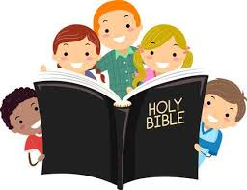

Bybel Vasvrae

Slide 2
Hoeveel boeke is daar in die Bybel?
27
39
52
66
77

Slide 3
Watter een van die is nie deel van die ou Testament nie?
Evangelies
Geskiedenis boeke
Groot Profete
Klein Profete
Wet Boeke

Slide 4
Watter een van die is nie deel van die Evangelies nie?
Johannes
Lukas
Markus
Mattheus
Titus

Slide 5
Watter boek vertel ons van die ontstaan van die eertse Kerk?
Handelinge
Mattheus
Prediker
Openbaring
Fillipense

Slide 6
Watter Bybel boek het die meeste hoofstukke?
Exodus
Genesis
Jesaja
Jeremia
Psalms

Slide 7
Wat is die korste boek in die Bybel?
3 Johannes
Amos
Joël
Judas
Filemon

Slide 8
Watter een is nie ‘n karakter in die Bybel nie?
Boas
Onesimus
Nora
Set
Moses

Slide 9
Wat is die laaste boek in die ou Testament?
Haggai
Obadja
Maleagi
Miga
Sefanja

Slide 10
Hoeveel boeke is daar in die nuwe Testament?
13
22
27
31
39

Slide 11
Wie het die boek Timotheus geskryf?
Johannes
Lukas
Mattheus
Paulus
Timotheus

